Slide 1

LỊCH SỬ LỚP 5

Slide 2
ÔN BÀI CŨ
Cuối thế kỉ XIX đầu thế kỉ XX, xã hội Việt Nam có những tầng lớp, giai cấp mới nào ra đời ?
Vì sao xuất hiện những giai cấp đó?
Cuối thế kỉ XIX đầu thế kỉ XX, xã hội Việt Nam có những tầng lớp, giai cấp mới ra đời như công nhân, chủ xưởng, nhà buôn, viên chức, trí thức,…
Vì thực dân Pháp tăng cường khai mỏ, lập nhà máy, đồn điền để vơ vét tài nguyên và bóc lột nhân dân ta.

Slide 3
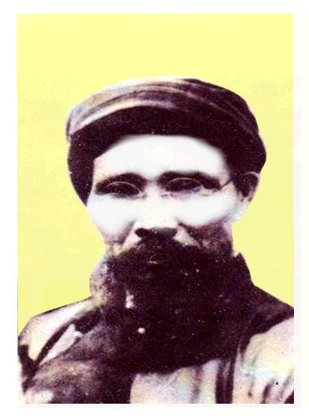


✪


✪


✪

Ông là ai?
PHAN BỘI CHÂU
a
1
Nhà nho yêu nước
Nhân vật lịch sử?
2
Sinh năm 1867
Huyện Nam Đàn
Tỉnh Nghệ An.
3

Slide 4


PHAN BỘI CHÂU
VÀ PHONG TRÀO ĐÔNG DU
SGK 12/13

Slide 5

I. Một số thông tin về Phan Bội Châu
Em biết thêm gì về tiểu sử Phan Bội Châu?
Phan Bội Châu tên thật là Phan Văn San, bút hiệu Là Sào Nam.
Lúc 6 tuổi trong 3 ngày thuộc hết Tam tự kinh, 7 tuổi ông đã đọc hiểu sách Luận ngữ. 13 tuổi ông thi đỗ trạng nguyên. Ông lớn lên khi đất nước bị thực dân Pháp đô hộ. Ông day dứt lo tìm đường cứu nước.

Slide 6



II. Phong trào Đông Du

Slide 7
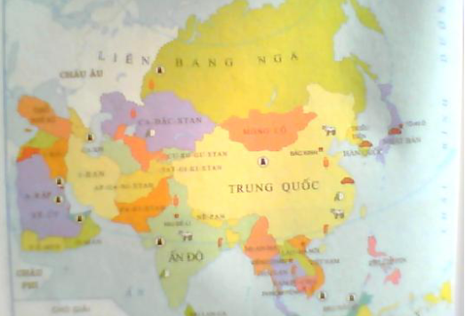
NHẬT BẢN
VIỆT NAM

Slide 8

II. Phong trào Đông Du
Thảo trao đổi nhóm đôi .
1. 1904 diễn ra sự kiện gì?
2. Năm 1905 Phan Bội Châu đưa thanh niên sang Nhật học tập những gì?
3. Thanh niên Việt Nam học tập trong điều kiện như thế nào?

Slide 9

2. Năm 1905 Phan Bội Châu đưa thanh niên sang Nhật làm gì gì?
3. Thanh niên Việt Nam học tập trong điều kiện như thế nào?
1.1904 diễn ra sự kiện gì?
- Năm 1904 Phan Bội Châu lập Hội Duy Tân
- Năm 1905 ông đưa thanh niên Việt Nam sang Nhật học tập về kĩ thuật và quân sự.
- Cuộc sống của họ hết sức khó khăn, nhà cửa chật chội, thiếu thốn đủ thứ, họ đã làm nhiều nghề để sống và học tập.

Slide 10

Tại sao điều kiện khó khăn như vậy mà thanh niên Việt nam vẫn hăng say học tập?
Do tinh thần yêu nước mong muốn cứu nước và giải phóng dân tộc.

Slide 11
Thảo luận nhóm 3
1.Nêu mục đích, kết quả, ý nghĩa của phong trào Đông Du?

Slide 12
Mục đích của phong trào Đông Du là gì?
Mục đích của phong trào Đông Du là đào tạo nhân tài cứu nước.

Slide 13
Phong trào Đông Du phát triển làm cho Pháp lo ngại nên Pháp câu kết với Nhật chống phá phong trào Đông Du. Chính phủ Nhật trục xuất Phan Bội Châu và thanh niên Việt Nam ra khỏi nước Nhật.
Kết quả của phong trào Đông Du ra sao?
Thất bại
Vì sao phong trào Đông Du thất bại?

Slide 14
PHAN BỘI CHÂU VÀ PHONG TRÀO ĐÔNG DU
II. Phong trào Đông Du
Sau khi phong trào Đông Du tan rã, Phan Bội Châu cùng với Thành viên của Hội Duy tân đi đâu? Làm gì?
Sau khi phong trào Đông Du tan rã, Phan Bội Châu cùng với Thành viên của Hội Duy tân lánh sang Quảng Châu rồi sang Xiêm, tiếp tục hoạt động cứu nước.

Slide 15
Ý nghĩa của phong trào Đông Du là gì?
-Phong trào tuy thất bại nhưng đã thể hiện tinh thần yêu nước của Phan Bội Châu và nhân dân ta.
-Thất bại của phong trào Đông du càng củng cố thêm quyết tâm ra đi tìm con đường cứu nước mới của người thanh niên yêu nước Nguyễn Tất Thành.

Slide 16
Qua bài này giúp em hiểu điều gì?
Bài học: Phan Bội Châu là nhà yêu nước tiêu biểu của Việt Nam đầu thế kỉ XX. Phong trào Đông du do ông cổ động, tổ chức nhằm đào tạo nhân tài cứu nước.

Slide 17

KHÁM PHÁ
Ô
Ữ
C
H
Ì
Ệ
K
D
I
U

Slide 18

1. Phong trào này đi về hướng Đông
1
6
2. Quê hương của người sáng lập ra phong trào này
2
6
3. Tổ chức yêu nước chống Pháp tiến bộ
3
9
4. Đưa nước ta thoát khỏi áp bức, bóc lột
4
7
5. Những người này ở giai đoạn trưởng thành
5
9
CÂU CHỦ ĐỀ
Tên người tổ chức ra phong trào này
11

Slide 19

TRÒ CHƠI Ô CHỮ KÌ DIỆU
Đ Ô N G D U

1
2
N G H Ệ A N

3
H Ộ I D U Y T Â N

4
C Ứ U N Ư Ớ C

5
T H A N H N I Ê N

Câu chủ đề gồm 11 chữ cái
P H A N B Ộ I C H Â U
CÂU CHỦ ĐỀ

Slide 20

LÀM VÀO VỞ BÀI TẬP

